Slide 1


帘布外观检测视觉方案（3D）
►
VISION PLAN

Slide 2
目录：
一．项目描述 二．项目验证
三．配置清单 四．逻辑流程
五. 评估结果&注意事项 六．售后服务说明

Slide 3

一．
项目描述
●产品名称：帘布
●检测内容：3D定位检测
●产品材质：黑色胶料
●产品颜色：黑色
●产品表面状态：有镜面效果
●产品尺寸(mm × mm × mm)：1500.0 * 40.0 * 0.0
●来料方式：传送带传送
●最小缺陷分辨要求(mm)：2
●检测时产品运动速度(m/s)：0
●检测节拍(pcs/min)：3
●工作距离(mm)：1500
方案布局图

Slide 4

二．
项目验证
参数名称 | 参数值
3D结构光相机型号 | PRO M
3D结构光相机类型 | 3D结构光相机
中场视野 | 1150×670
相机精度 | 0.2mm@2.0m
采集时间 | 0.3-0.6
Z(工作距离) = 1500mm, X视野大小 = 670mm, Y视野大小 = 1150mm, Z向视野大小 = 1000-2000mm
视野图

Slide 5
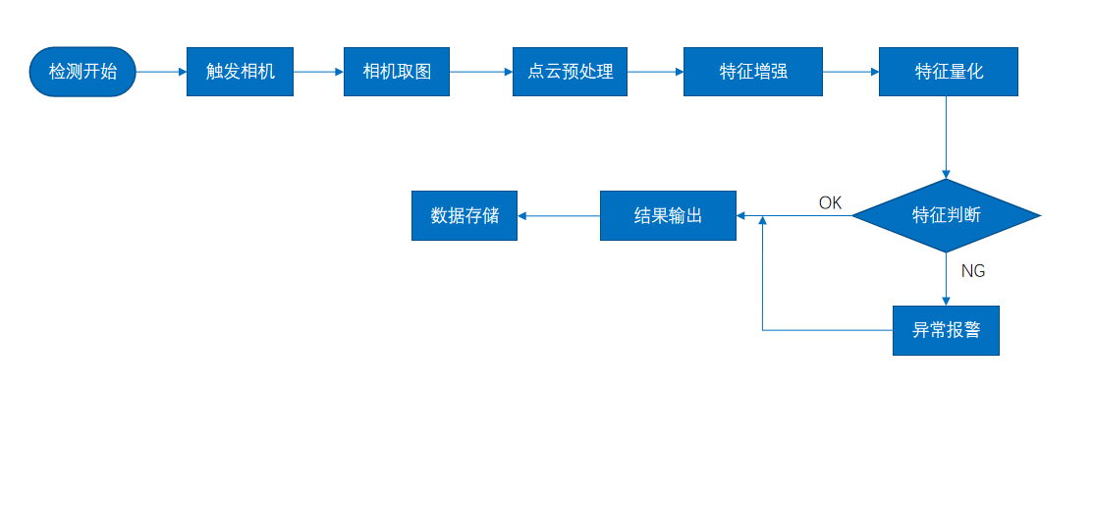
二．
项目验证
检测流程示意
检测流程

Slide 6
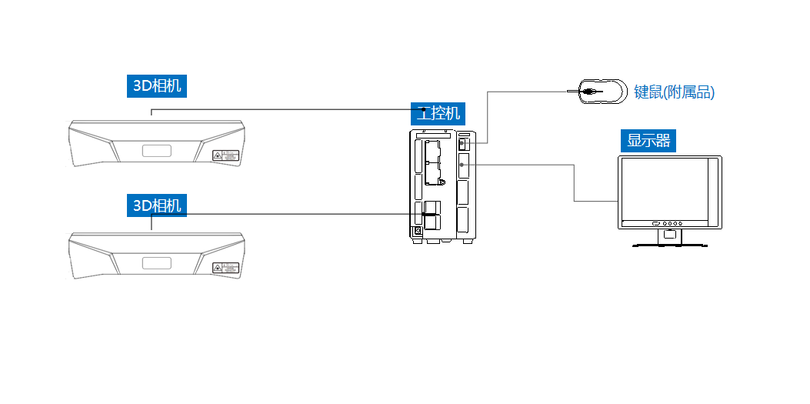
三．
配置清单
系统构成

Slide 7
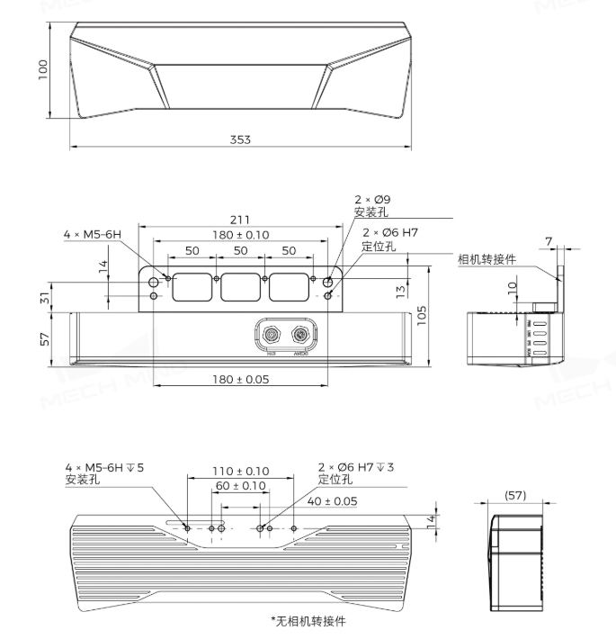
三．
配置清单
尺寸图
相机尺寸图

Slide 8
三．
配置清单
序号 | 名称 | 型号 | 单位 | 数量 | 厂家
1 | 3D结构光相机 | PRO M | 台 | 2 | MechMind
2 | 工控机 | - | 台 | 1 | -
3 | 显示器 | - | 台 | 1 | -
4 | 软件 | Mech-Vision-VIZ | 套 | 1 | MechMind

Slide 9
四．
逻辑流程
逻辑流程
├── 图像采集
│ └── 使用"从相机获取图像"步骤采集帘布点云数据，设置ROI覆盖1500mm长度范围，启用"矫正至深度图坐标系"参数消除镜面反射畸变
├── 预处理
│ ├── 通过"点云预处理"步骤组合执行：
│ │ 1. 使用NormalsFilter法向滤波器，设置参考方向Z轴为-1，角度阈值0°-70°，去除镜面反光导致的异常法向点
│ │ 2. 应用VoxelGridSampler体素采样，间隔设置为2mm，降低点云密度同时保留2mm缺陷分辨率
│ │ 3. 执行"计算点云法向并估计边缘"，设置法向变化阈值15°，深度差阈值3mm，提取帘布边缘特征
│ └── 使用"提取3D ROI内点云"限定检测区域，设置最小点数800确保有效数据量
├── 3D定位检测
│ ├── 使用"3D工件识别"工具：
│ │ 1. 在"点云预处理"流程中设置ROI为传送带平面区域
│ │ 2. 启用"使用深度学习辅助识别"，加载实例分割模型包，设置2D ROI覆盖帘布宽度方向
│ │ 3. 在"工件选择与识别"流程中选择已配置的帘布点云模板，设置"末端工具与点云碰撞最小"策略
│ └── 通过"计算平面点云的位姿和尺寸"步骤获取帘布中心位姿，设置"CloudCenter"计算中心点，启用"使用边对齐的外接矩形"确保定位精度
├── 结果处理
│ ├── 使用"过滤"步骤筛选有效位姿，设置最小置信度0.95
│ ├── 通过"计算掩膜面积"验证帘布有效检测区域，设置面积阈值1500*40mm²±5%
│ └── 使用"输出"步骤发送检测结果，配置"端口类型"为"预定义（视觉结果）"
└── 通信处理
└── 配置"TCP通信"步骤，设置IP地址192.168.1.100:5890，发送位姿数据至机器人控制系统

Slide 10
五．
评估结果&注意事项
05 评估结果 & 注意事项
现场环境
相机安装
物料一致性
风险点：黑色镜面材质易产生强反射干扰3D结构光成像
解决方案：在相机镜头前加装偏振滤光片并调整入射角至45°
风险点：1500mm长距离安装易受机械振动导致定位偏差
解决方案：采用双层减震支架+激光校准后固定
风险点：帘布厚度公差±0.2mm可能影响边缘特征提取稳定性
解决方案：在法向滤波步骤中增加动态阈值补偿算法

Slide 11
六．售后服务说明
该设备上线后使用初期，我们会派专人进行全程跟踪： 处理解决可能发生的设备异常； 对现场人员进行培训指导。 设备交付后：售后服务一年。 若客户提出设备升级需求，我们会及时为您提供升级新方案。
联系我们： 邮箱：image@ytzrtx.com 电话：0535-2162897 地址：烟台致瑞图像技术有限公司

Slide 12
THANKS

